Slide 1
Td2 Manipulation de DONNEES
Mamadou SEME
Epsi: 2024-2025

Slide 2
Présentation du Sujet
En fin de compte, notre objectif est de contribuer à un système de transport aérien plus fiable, efficient et satisfaisant pour tous les acteurs impliqués."
L’objectif du Tp2 est de savoir manipuler les données dans un tableau
Notre TP vise a analyser le transports aérien des aéroports en collectant et en analysant les données collectées .A travers cette analyse approfondie nous espérons fournir les gestionnaires d’aéroports ,les compagnies aériennes et les autorité de régulations et l’efficacité du système de transport aérien.
En fin de compte notre objectif est de contribuer a un système de transport aérien plus efficace et satisfaisant a travers des graphes.

Slide 3
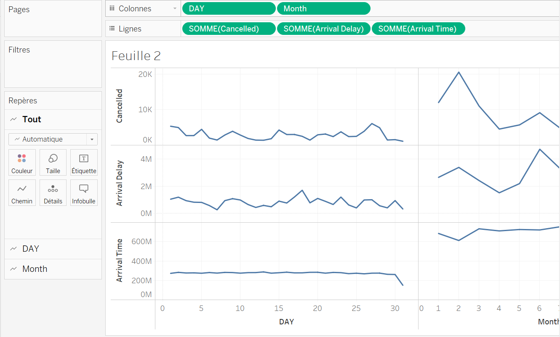
La capture ci-joint nous montre l’arrivée des vols, les vols qui sont en retard et les vols dont on a supprimé

Slide 4
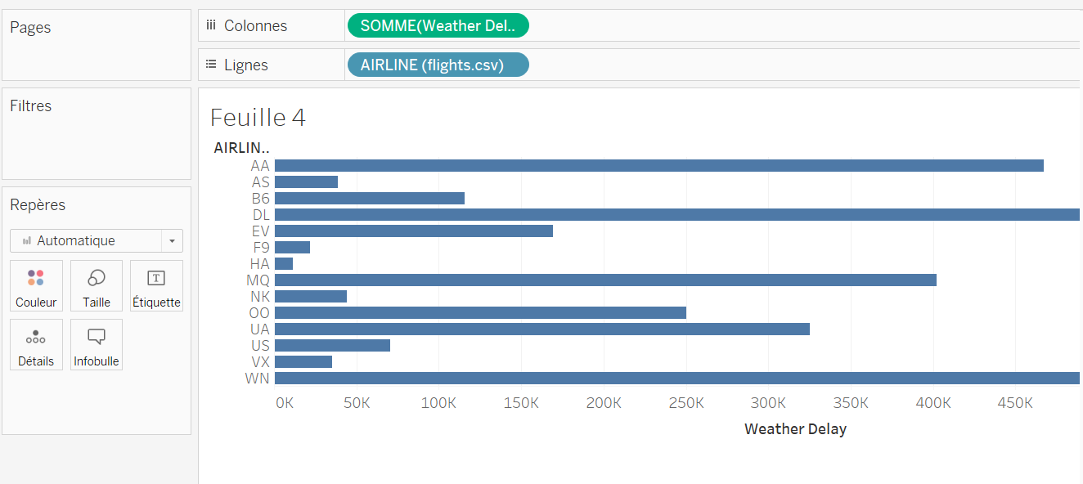
Cette capture ci-joint nous montre le niveau de la température qui a pour but de voir ci la compagnie Airlines pourra effectuer des voyages correctement tout le long du voyage

Slide 5
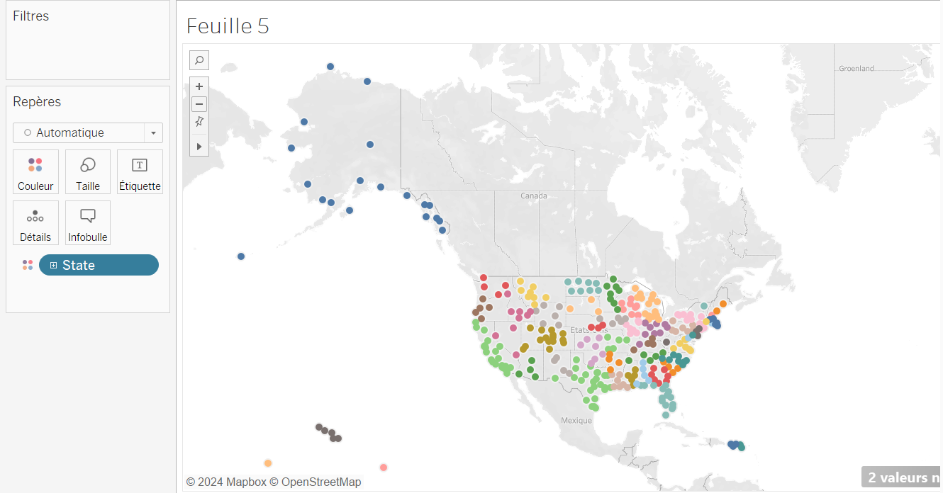
La capture ci-jointe est représenté sous de forme d’une carte elle nous montre le nombre de vol pour chaque compagnie

Slide 6
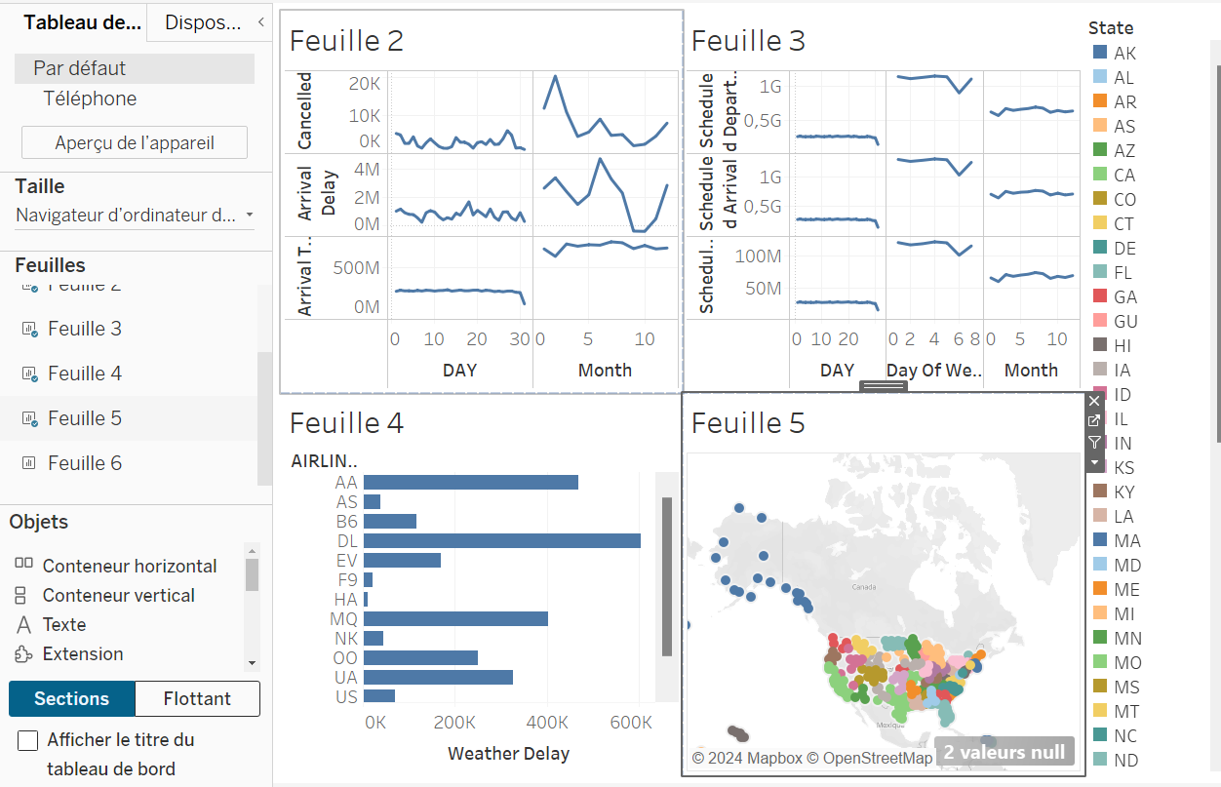
Cette capture montre le dashboard 1 nous notons différentes montre figures , le Dashboard 1 nous montre différentes

Slide 7
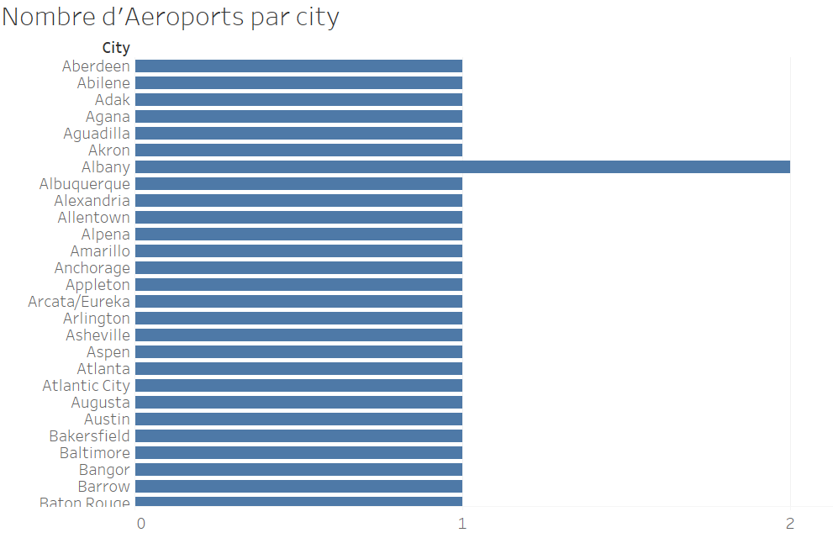
Cette capture montre le nombre d’aéroport présent dans les cités

Slide 8
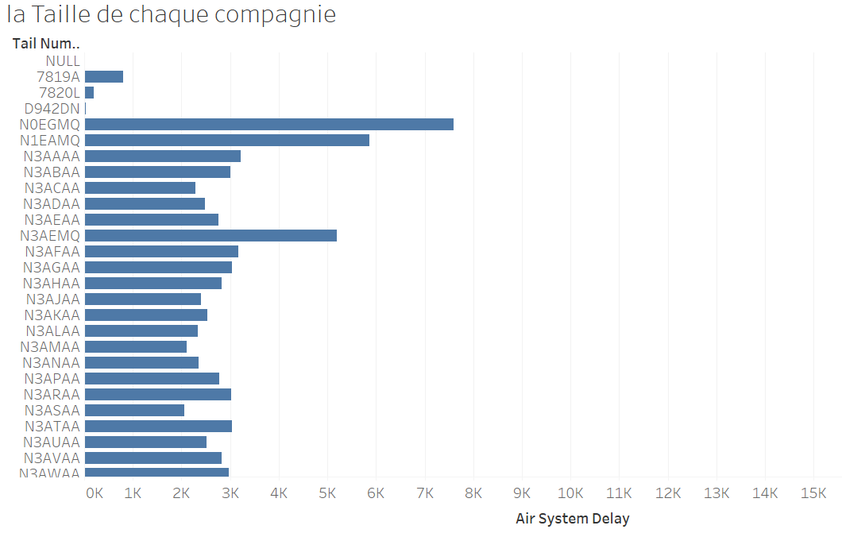
La capture ci-joint montre la taille de chaque compagnie

Slide 9
ANALYSE GOLBALE
Ce Tp2 nous a permis de comprendre comme se passe la surveillance des vols dans les aéroports peut être une domaine cruciale pour diverses application telles que la sécurité ,la logistique et la gestions du trafic aérien .
C’est ce qui nous a permis de collecté des données ,de l’analyser de voir le nombre de vole par secteur

Slide 10
Observation Faits
Les observations faite d’apres le tp2, il nous a permis de comprendre comme on utilise le tableau de pouvoir le manipuler en sort de pouvoir faire des graphiques de voir les performances de différentes compagnies aériennes dans chaque aéroport .Certaines compagnies peuvent avoir des taux de retard plus élevés que d’autres en raison de leur modèle d’exploitation ou de leur efficacité ou de leur opérationnelle.

Slide 11
STRATEGIE A PRENDRE
La bonne stratégie et en continuant a surveiller et a analyser les données sur les retardes des vols vous pouvez progressivement améliorer la ponctualité et l’efficacité du système de transport aérien dans les aéroports concernés mes analyses et de maintenir un produits dans différentes pays implique de gère plusieurs aspects notamment la localisation , la conformité réglementaire ,la prise en compte des spécificités ainsi que des stratégies marketing de la commerciales.

Slide 12
CONCLUSION
En conclusion , notre études sur les trafics aéronautique dans les aéroports a permis de tirer plusieurs observations importantes nous avons constaté que certains aéroports présentent des pourcentages de retard plus élèves que d’autres ce qui souligne l’importance de ciblent des aéroports pour des améliorations opérationnelles.

